Slide 1
Pengenalan Komputer
Subtitle

Slide 2
DEFINISI KOMPUTER
PENGERTIAN KOMPUTER
Komputer (computer) diambil dari computare (bhs latin) yang berarti menghitung (to compute atau to reckon)
Robert H. Blissmer, Komputer adalah suatu alat elektronik yang mampu melakukan beberapa tugas seperti menerima input, memproses input tadi sesuai dengan programnya, menyimpan perintah-perintah dan hasil pengolahan, serta menyediakan output dalam bentuk informasi.
Donald H. Sanders, Komputer adalah sistem elektronik utk memanipulasi data yg cepat dan tepat serta dirancang dan diorganisasikan supaya secara otomatis menerima dan menyimpan data input, memprosesnya dan menghasilkan output dibawah pengawasan suatu langkah-langkah, instruksi2 program yg tersimpan di memori (stored program).
Hamacher, Komputer adalah mesin penghitung eletronik yg cepat dapat menerima informasi input digital, memprosesnya sesuai dengan suatu program yg tersimpan di memorinya dan menghasilkan output informasi.
Jadi dapat disimpulkan bahwa Komputer adalah sekelompok alat elektronik yang terdiri atas perintah input, alat yang mengolah input, dan peralatan output yang memberikan informasi serta bekerja secara otomatis

Slide 3
PENGGOLONGAN KOMPUTER
Komputer berdasarkan empat hal, yaitu data yang diolah, penggunaan, bentuk dan ukuran, serta generasinya
Data yang diolah
Komputer Analog
Komputer Analog digunakan untuk mengolah data kualitatif, bekerja secara continue, dan bukan data yang berbentuk angka, tetapi dalam bentuk fisik dan parallel
Komputer Digital
Komputer Digital digunakan untuk mengolah ata kuantitatif (huruf, angka, kombinasi huruf dan angka, serta karakter khusus)
Komputer Hybrid
Komputer Hybrid merupakan kombinasi antara computer analog dan computer digital, misalnya facsimile

Slide 4
PENGGOLONGAN KOMPUTER
Komputer berdasarkan empat hal, yaitu data yang diolah, penggunaan, bentuk dan ukuran, serta generasinya
Penggunaan
Komputer untuk tujuan Khusus
Komputer ini digunakan secara khusus dan mempunyai satu fungsi kerja; misalkan sebagai server, PC Routher, atau terminal dumb
Komputer untuk tujuan Umum
Computer ini digunakan secara umum, misalnya untuk pelolahan grafis, pengolahan multimedia, pengolahan database dan pengolahan program lainnya

Slide 5
PENGGOLONGAN KOMPUTER
Komputer berdasarkan empat hal, yaitu data yang diolah, penggunaan, bentuk dan ukuran, serta generasinya
Bentuk Dan Ukuran
Supercomputer
Jenis computer yang digunakan untuk menyelesaikan masalah yang membutuhkan perhitungan sangat kompleks
Mainframe computer
Jenis computer ini digunakan dilingkungan ketika sipengguna membutuhkan akses untuk menjalankan program,dan memakai data secara bersama-sama
Minicomputer
Computer jenis ini lebih kecil dari computer jenis mainframe, tetapi lebih besar dari jenis microcomputer
Workstation computer
Computer single-user (digunakan oleh satu orang) yang sangat powerful
Micro computer/personal computer (PC)
Jenis computer pribadi yang digunakan oleh satu orang, yang kinerjanya bergantung pada kebutuhan. Jenis computer ini mencakup desktop computer, laptop, PDA

Slide 6
PENGGOLONGAN KOMPUTER
Komputer berdasarkan empat hal, yaitu data yang diolah, penggunaan, bentuk dan ukuran, serta generasinya
Generasi
Generasi pertama (1946-1959)
Tabung hampa udara sebagai penguat sinyal, merupakan ciri khas komputer generasi pertama
Generasi Kedua (1959-1964)
Transistor merupakan ciri khas komputer generasi kedua
Generasi Ketiga (1964-1970)
1964 : IBM S/360, komputer generasi ketiga pertama digunakan untuk aplikasi bisnis dan teknik.
Generasi Keempat (1970-1990)
Komputer generasi keempat memiliki ciri bahwa komponen yang digunakan sudah beribu-ribu IC (Integrated Circuit) yang dijadikan dalam sebuah chip yang disebut dengan LSI (large Scale Integration) atau disebut juga dengan Bipolar large Scale Integration (BLSI)
Generasi Kelima (Sejak 1990 an)
Komputer generasi keempat memiliki ciri bahwa pengembangan dari chip yang disebut dengan LSI (large Scale Integration) atau disebut juga dengan Bipolar large Scale Integration (BLSI) menjadi VLSI

Slide 7
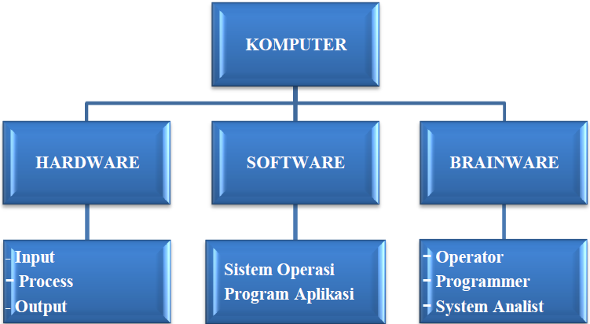
Sistem Komputer

Slide 8
Sistem Komputer
HARDWARE : Peralatan pisik dari komputer itu sendiri. Peralatan yang secara pisik dapat dilihat, dipegang, ataupun dipindahkan
Input : Proses memasukan data ke dalam proses komoputer melalui alat input (input device)
Processing : Proses pengolahan data dengan alat pemroses (processing device) yang berupa proses menghitung,membandingkan, mengklasifikasikan,mengurutkan, mengendalikan, atau mencari di storage
Output : Proses menghasilkan output dari hasil pengolahan data dengan menggunakan alat output (output device), yaitu berupa informasi

Slide 9
Sistem Komputer
SOFTWARE : suatu prosedur peng-operasian dari komputer itu sendiri ataupun berbagai prosedur dalam hal pemrosesan data yang telah ditetapkan sebelumnya.
Sistem Operasi adalah software yang bertugas mengontrol dan mengkoordinasikan pengunaan hardware untuk berbagai Aplikasi untuk bermacam-macam pengguna.
Program Aplikasi adalah software yang menentukan bagaimana sumber daya digunakan untuk menyelesaikan masalah user

Slide 10
Sistem Komputer
BRAINWARE : orang-orang yang bekerja secara langsung dengan menggunakan komputer sebagai alat bantu, ataupun orang-orang yang tidak bekerja secara langsung menggunakan komputer, tetapi menerima hasil kerja dari komputer yang berbentuk laporan
System Analyst : orang yang bertugas mempelajari, menganalisa, merancang dan membentuk suatu system / prosedur pengolahan data secara elektronik berdasarkan aplikasi yang dipesan oleh pemakai jasa komputer.
Programmer : yang bertugas di dalam data processing programming berdasarkan program spesialisasi
Operator : yang bertugas mempersiapkan komputer utk memproses suatu program mulai dari menghidupkan komputer, menjalankan komputer (mengoperasikan program-program komputer / aplikasi komputer)

